Slide 1
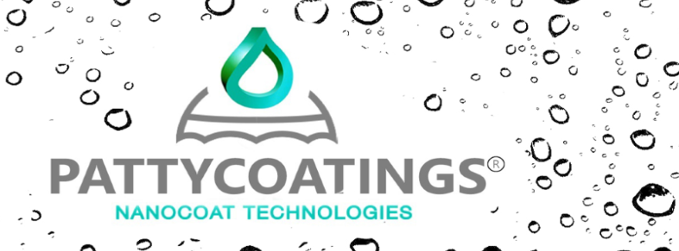
Product informatie
Cleaner
Omschrijving: Cleaner is een zeer doeltreffende reiniger voor diverse soorten oppervlakken. Gebruiksdoel: Cleaner wordt veelal geadviseerd als reiniger voor het aanbrengen van de nano coating van Patty Coatings. Cleaner is effectief tegen zeer sterke vervuiling zoals vet en vuil. Cleaner verwijdert organisch vuil, roest, olie, mos, smeer, teer, zwarte strepen en oxidatie. Toepassingen: RVS Plexiglas Polyester Harde kunststoffen Metalen

Slide 2
Product informatie
Cleaner
Voornaamste kenmerken: Doeltreffend tegen zeer sterke vervuiling Laat geen strepen achter Milieu vriendelijk en biologisch afbreekbaar Verwerkingsadvies: Voor een optimaal resultaat dient u de volgende stappen te volgen: Goed schudden voor gebruik Voorafgaand moet het oppervlak ontdaan worden van los vuil en zand Aanbrengen door middel van sproeien Reinigen met een nano microvezeldoek of zachte doek of spons Eventueel naspoelen met water en bij grote oppervlakken met een ruitenwisser droogtrekken De hoeveelheid van de gebruikte spray ligt aan de grootte van het oppervlak en de mate van vervuiling. Bij onvoldoende resultaat, de behandeling herhalen.

Slide 3
Product informatie
Cleaner
Instructies bij gebruik: Toepassen bij een temperatuur hoger dan 12 graden, de luchtvochtigheid moet lager zijn dan 80 procent. Niet voor gebruik in de volle zon Donkere kleuren zoals blauw, bruin, rood enzovoorts mogen geen hogere oppervlak temperatuur hebben dan 45 graden. Kleur en glans: Geel Verpakking: Flessen van 250 ml , 1 Liter, jerrycans van 5 en 10 Liter PH waarde: 12,5 (20C°)

Slide 4
Product informatie
Cleaner
Verbruik: Theoretisch rendement: 60-80 m2p/ltr. Het aangegeven verbruik is een richtwaarde. Afhankelijk van de aard van de ondergrond en de verwerking kan deze afwijken. Exacte verbruiken kunnen uitsluitend per project d.m.v. proefvlakken bepaald worden. Maatregelen ter beheersing van blootstelling: Zorg voor een geschikte ventilatie in de verwerkingsruimte Persoonlijke beschermingsuitrusting: Handschoenen. Veiligheidsbril. Beschermende kleding.

Slide 5
Product informatie
Cleaner
Bescherming handen: Aanbeveling: beschermingsindex 6, overeenkomstig>480 minuten permeatie volgens EN 374): bv nitrilrubber (>=0,4mm) butylrubber (>0,7mm) en anderen.
Oogbescherming: Veiligheidsbril met zijbescherming conform EN166 dragen. Bescherming van de huid en lichaam: Draag geschikte beschermende kleding. Bescherming luchtwegen: Normaal gesproken is geen persoonlijke ademhalingsbescherming vereist. In geval van het risico op overmatige vorming van stof een geschikt masker dragen. Overige informatie: Niet eten en drinken of roken tijdens het gebruik. Voor extra informatie raadpleeg het MSDS blad.

